Slide 1
ASERTYWNOŚĆ W ŻYCIU CODZIENNYM

Slide 2
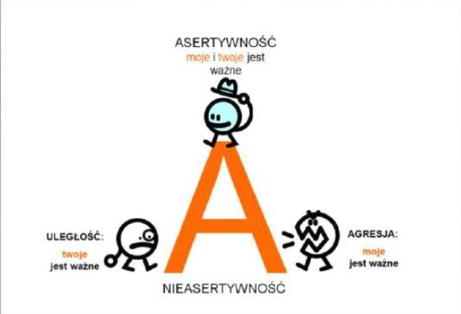

Slide 3
Asertywność to umiejętność, dzięki której ludzie otwarcie wyrażają swoje myśli, uczucia i przekonania, nie lekceważąc uczuć i poglądów swoich rozmówców.
ASERTYWNOŚĆ TO UMIEJĘTNOŚĆ WYRAŻANIA SIEBIE
BEZ NARUSZANIA PRAW INNYCH OSÓB!
ASERTYWNOŚĆ JEST OPARTA NA WZAJEMNYM SZACUNKU DO SIEBIE I INNYCH !!!

Slide 4
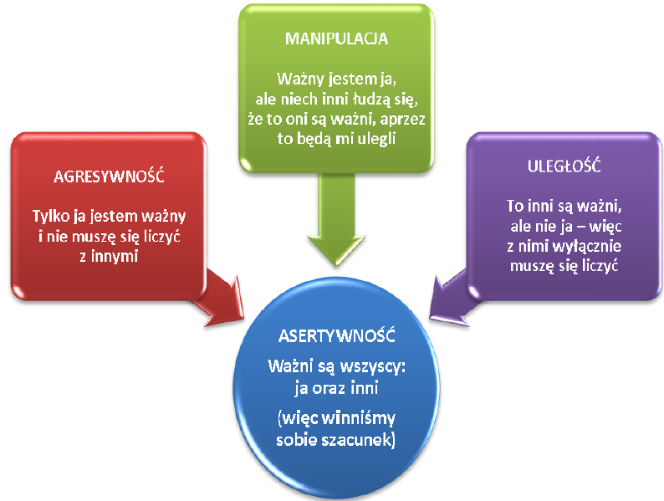

Slide 5
AGRESYWNOŚĆ | ULEGŁOŚĆ | ASERTYWNOŚĆ
Zachowania: 1. Bronimy własnych praw lekceważąc prawa innych. 2. Dominujemy nad innymi, czasami ich upokarzając. 3. Nie słuchamy innych. 4. Podejmujemy decyzje, nie uwzględniając praw innych. 5. Przyjmujemy postawy wrogie lub obronne. | Zachowania: 1. Lekceważymy własne prawa, pozwalając innym je naruszać. 2. Nie przedstawiamy własnych potrzeb, poglądów i odczuć. 3. Zachowujemy się nieuczciwie - nasze działania nie pokrywają się ze słowami, co powoduje nagromadzenie się złości i urazów. | Zachowania: 1. Bronimy własnych praw, uznając jednocześnie prawa innych. 2. Wyrażamy swoje potrzeby, poglądy i odczucia. 3. Nasze stosunki z innymi ludźmi cechuje wiara w siebie.
Przekaz brzmi: 1. Jak tak uważam - a ty jesteś głupi, skoro myślisz inaczej. 2. Takie są moje odczucia - twoje się nie liczą. 3. Tak oto wygląda ta sytuacja. Nie obchodzi mnie, jak ty ją widzisz. | Przekaz brzmi: 1. Liczy się to, co ty myślisz, nie to, co ja myślę. 2. Liczą się twoje odczucia, nie moje. 3. Ważne jest, jak ty widzisz tę sytuację. | Przekaz brzmi: 1. Takie jest moje zdanie. 2. Tak to odczuwam. 3. Tak oto widzę tę sytuację. 4. Chciałbym usłyszeć, jak się z tym czujesz. może uda się nam znaleźć rozwiązanie zadowalające nas oboje.

Slide 6
W Y R A Ż A N I E S I E B I E – K O M U N I K A T Y J A
Komunikaty typu JA – akcentują nadawcę, jego stan emocji, sytuacji lub zachowań.
Np.
Czuję się fantastycznie, gdy nieoczekiwanie mnie chwalisz.
Czuję się nieswojo, gdy mówisz do mnie podniesionym tonem.
Komunikat JA to zdanie, które opisuje co się dzieje ze mną, gdy Ty…..
Komunikat JA składa się z dwóch elementów:
opisu wydarzeń, faktów,
opisu reakcji nadawcy na nie (czyli stanu emocjonalnego na dane wydarzenie, sytuację)

